Slide 1
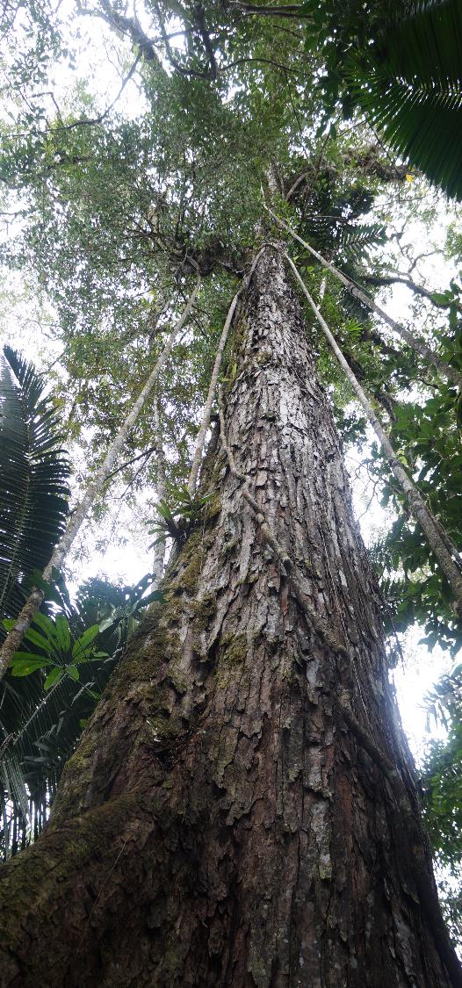

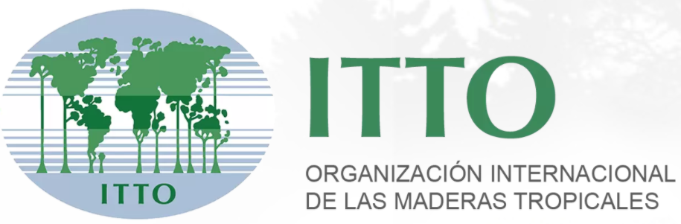



Generación de información base para el apoyo a la formulación de políticas públicas de conservación, ordenamiento y manejo forestal en el Ecuador, con énfasis en la caoba Swietenia macrophylla King
Crédito fotográfico: MAE 2014

Slide 2
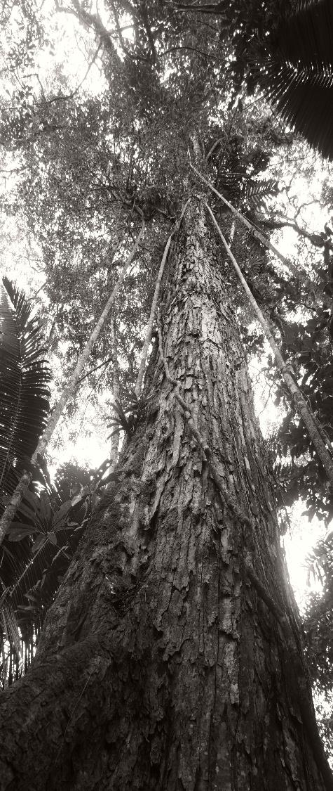
Antecedentes
Fuente: MAATE, 2021
Información actual es insuficiente para contribuir a la ordenación y manejo forestal sustentable de Swietenia macrophylla a nivel nacional.
Necesidad de responder a requerimientos históricos de información sobre S. macrophylla de comunidades y en general de usuarios del recurso forestal. La especie se encuentra por 10 años en veda (2017 – 2027).
Se precisa conocer el estado de la situación actual de las poblaciones naturales y árboles fuera de bosque de S. macrophylla.
Es indispensable contar con datos científico-técnicos para la toma de decisiones y formulación de políticas públicas de ordenamiento y manejo forestal sostenible de S. macrophylla.
Las Autoridades Administrativa (MAATE) y Científica (Academia) del país tienen que fortalecer sus capacidades para recopilar y analizar información de la especie e implementar el Apéndice II de la CITES.
En el año 2014 el MAATE realizó un estudio piloto en campo. Más adelante en el 2021, el Programa REM del MAATE generó insumos metodológicos para el estudio de S. macrophylla.

Slide 3
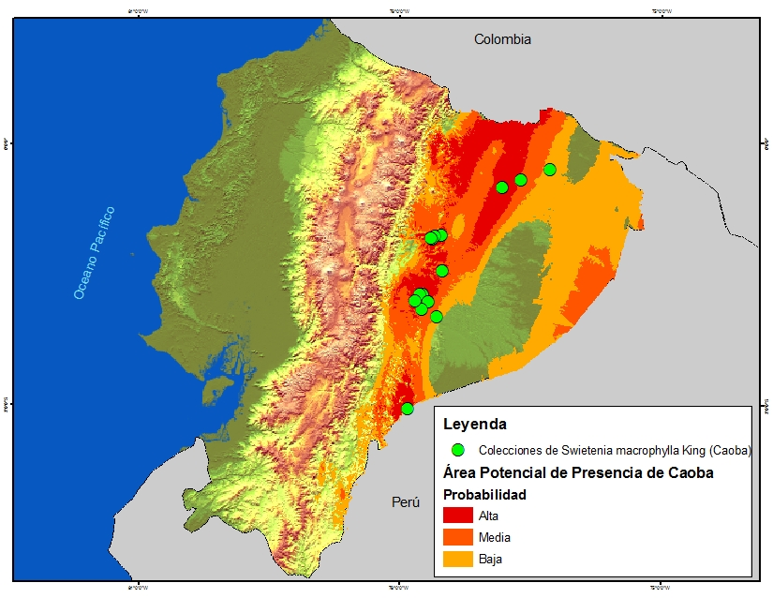
Distribución geográfica y estado de conservación de S. macrophylla
Global:
Neotropical, en boques tropicales y subtropicales 0-1500 msnm. Dos poblaciones: Mesoamericana y Suramericana.
Categoría global: Vulnerable (VU).
Apéndice II CITES: Desde 2003.
En el Ecuador:
  Distribución restringida a la Amazonía.
  200 – 700 msnm.
  Categoría nacional: EN Peligro Crítico (CR).
Joya de los Sachas
Ahuano
Arajuno
Pastaza
Cusumas

Slide 4
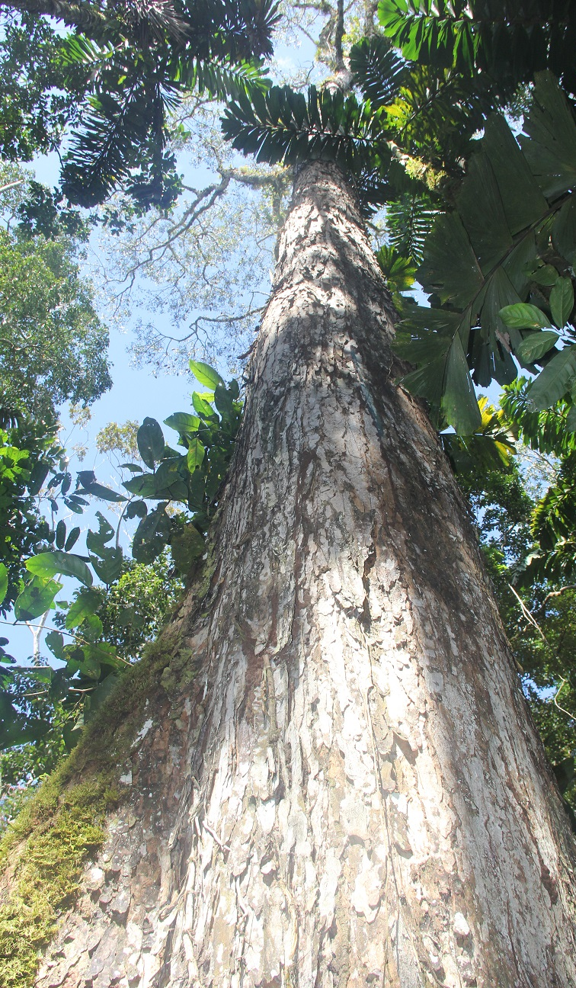
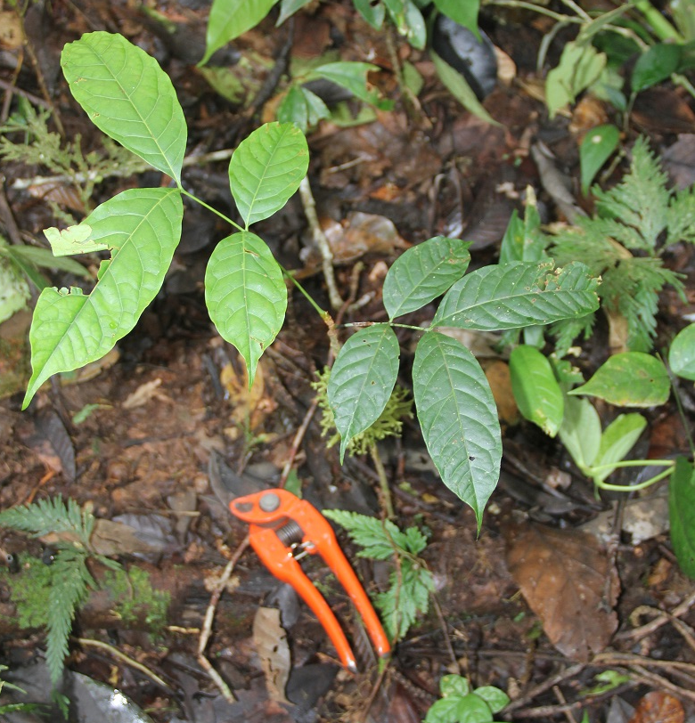
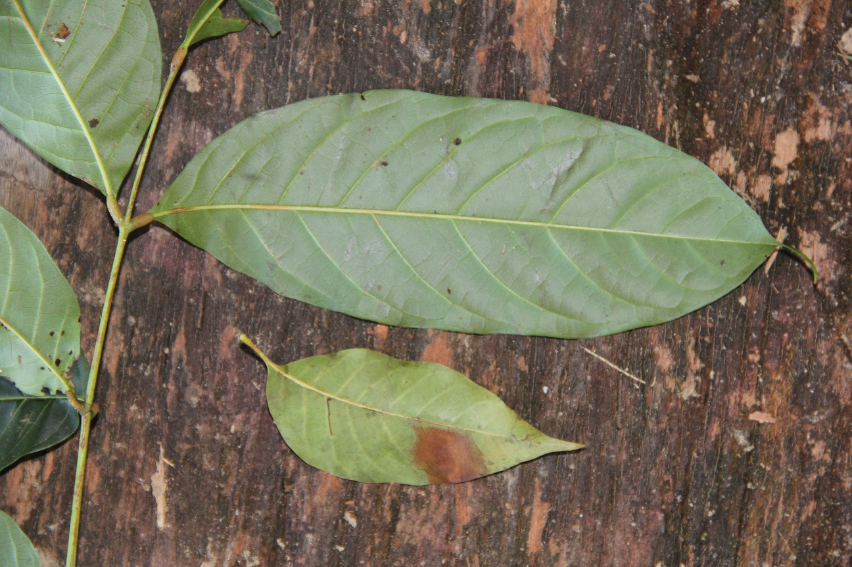
Importancia de S. macrophylla
(ahuano/caoba)
La madera de S. macrophylla se ha aprovechado por décadas en Ecuador:
Década de los 80: zona de Coca, Orellana. Comercialización en Colombia
1995 y 2008 en Arajuno y en comunidades de la cuenca del Copataza, en Pastaza. Exportación de madera a México, USA, R. Dominicana, Bélgica y España. También a Colombia
Madera para ebanistería y muebles a nivel nacional (p. ej. Huambaló en Tungurahua).

Slide 5
Objetivos Generales
Contribuir a la ordenación y manejo sostenible de Swietenia macrophylla King., en el Ecuador.
Mejorar la capacidad de gestión de las especies forestales CITES, con énfasis en Swietenia macrophylla King.
Notes:
Este objetivo se cumplirá mediante la generación de información relevante, mapeo de los actores vinculados a S. macrophylla y el análisis de la percepción de las comunidades que la registran, con el fin de obtener un Plan de Acción para la gestión sostenible de esta especie.
mediante la generación de información técnica que permita conocer el estado de dos poblaciones de esta especie y gestionar esta información para que sea disponible para las autoridades administrativas y científicas relevantes.

Slide 6
Planificación de la logística para el ingreso a las comunidades donde se realizó el trabajo de campo
Provincial
Reuniones previas con la Organización de los Kichwas del Pastaza (Amazonia –Ecuador): PAKKIRU
Cantonal
Reuniones previas con asociación cantonal ACIA (Pastaza, Ecuador)
Local
Gestión con Dirigentes comunitarios de Elena Andy y Ceploa
Comunidad
Asamblea comunitaria
Permiso de ingreso a comunidades
Acuerdos con comunidades

Slide 7
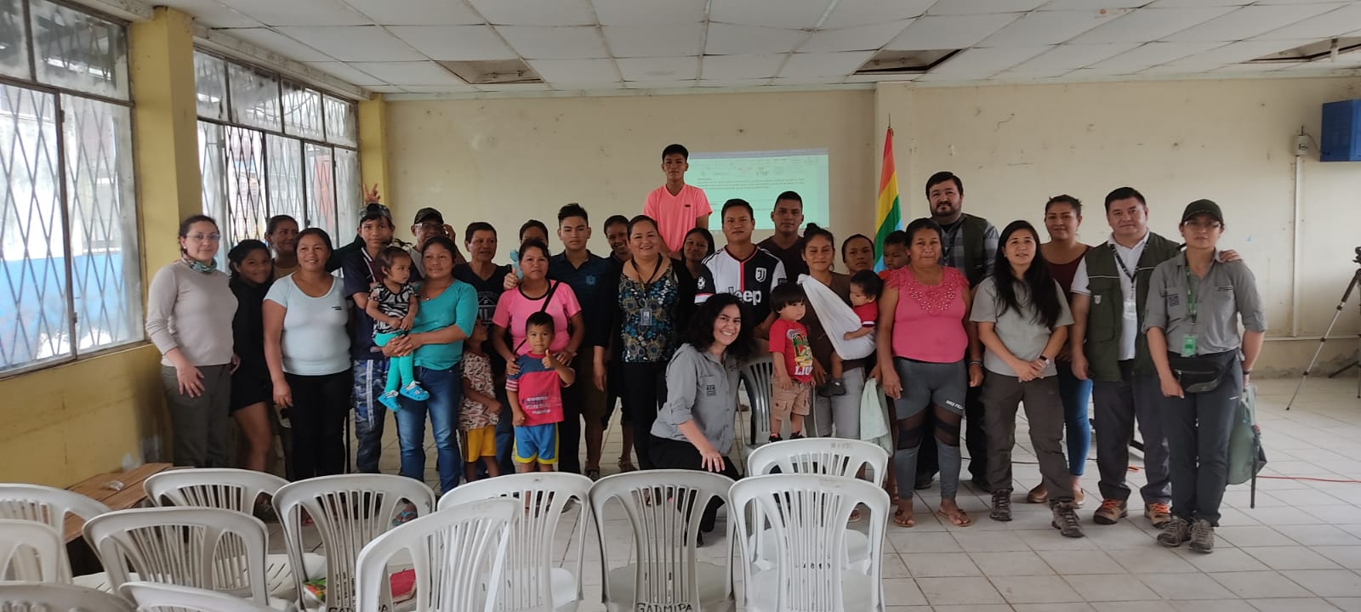
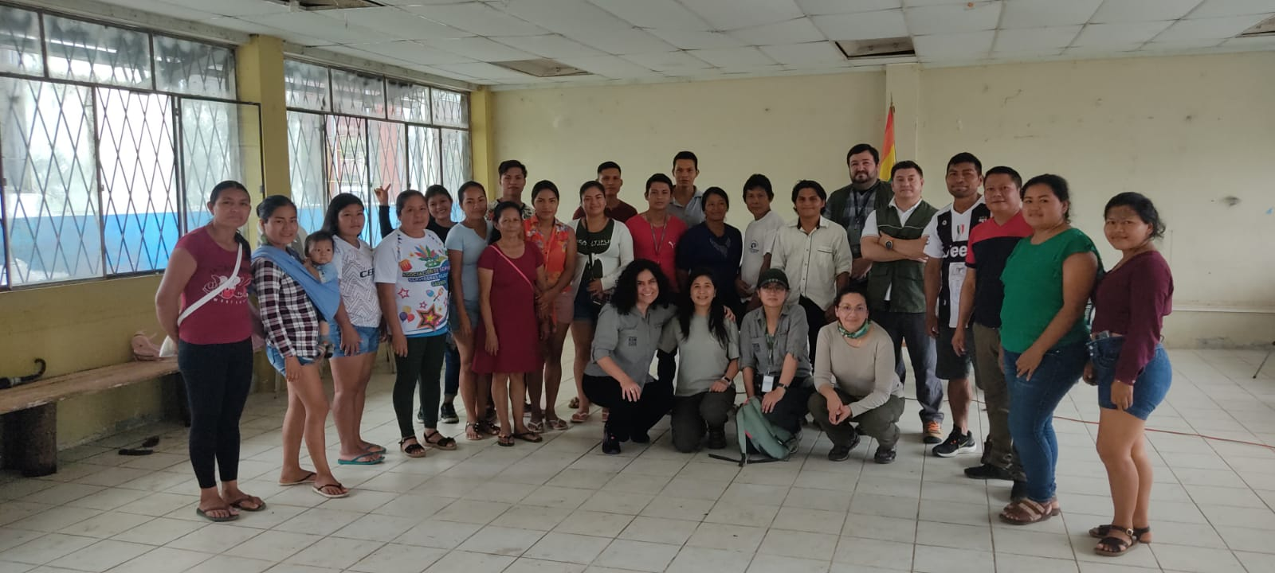
ELENA ANDY
CEPLOA

Slide 8
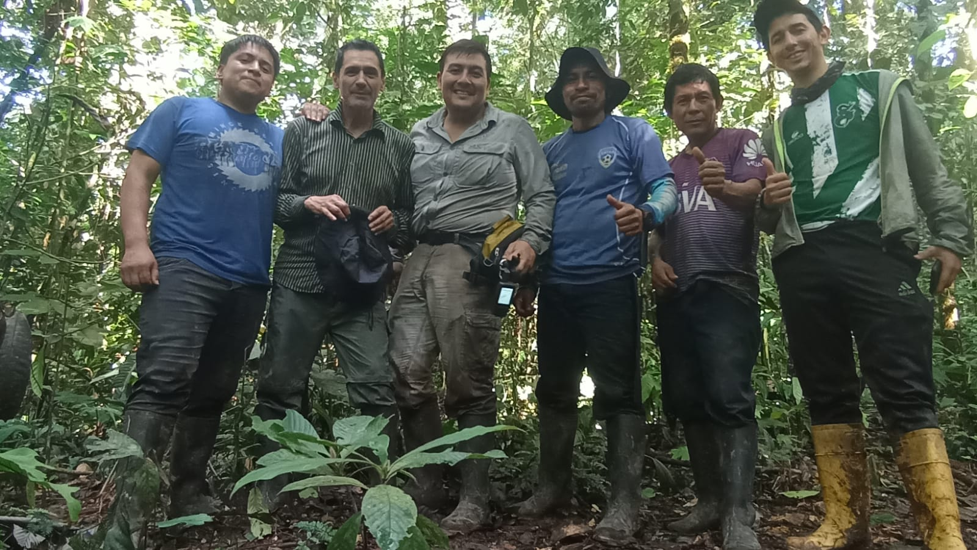
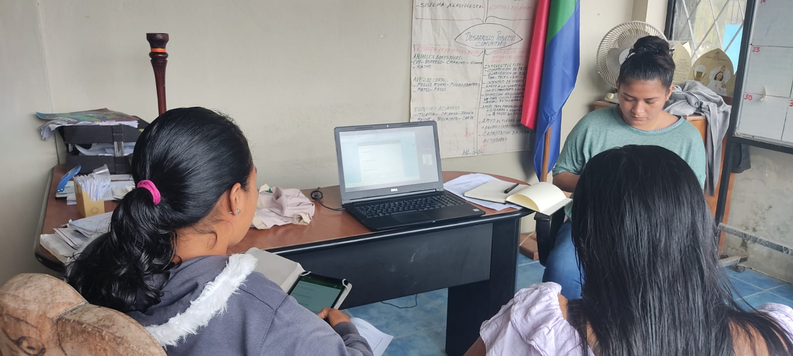
Capacitación de Asistentes Comunitarios
El componente forestal y el social trabajaron con personas de las comunidades de Ceploa y Elena Andy.
Los especialistas del proyecto capacitaron a los investigadores o asistentes comunitarios antes de iniciar con su trabajo en campo.

Slide 9
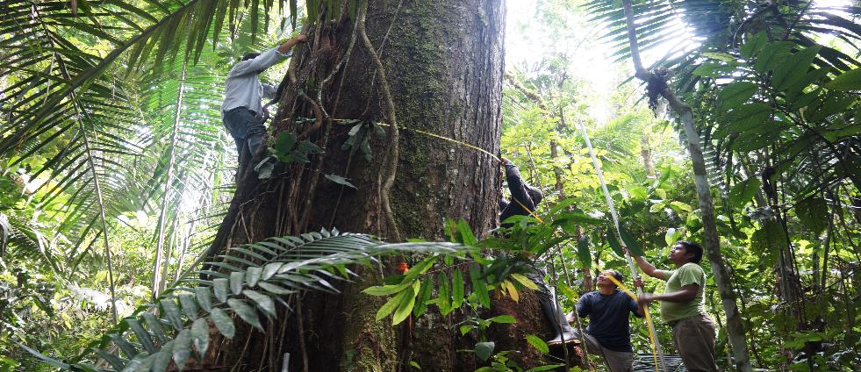
Actividades del Objetivo 1
Contribuir a la ordenación y manejo sostenible de Swietenia macrophylla King.

Slide 10
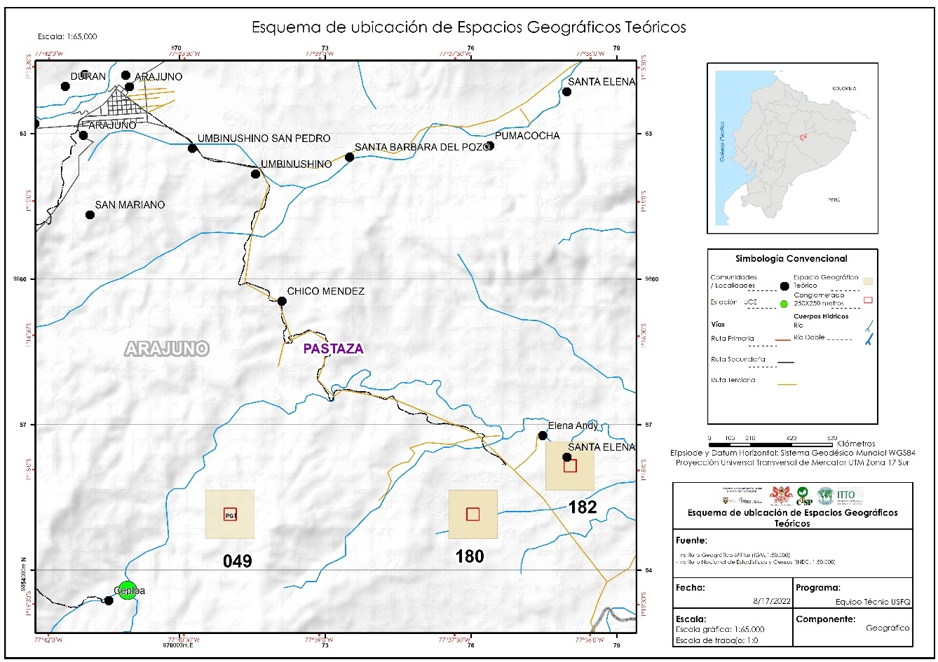

Inventario forestal en al menos dos poblaciones de S. macrophylla en la Amazonía centro del Ecuador
Notes:
No se encontraron árboles dentro de los conglomerados. Las poblaciones están representadas mayormente por individuos adultos (> 60 cm de DAP) y plántulas (< 50 cm de altura). Se han establecido potenciales condiciones abióticas que favorecen el crecimiento de ahuano. Se sugiere ajustar el método de selección de los espacios en los que se realiza el censo. Se encontraron tres individuos adultos de ahuano.

Slide 11

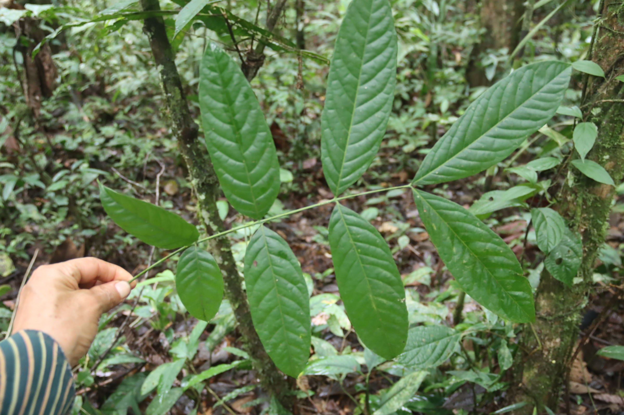
Se tomaron 22 muestras de ahuano y de cedro. Las muestras se conservaron en sílica gel para la fase de análisis genético.
Estudios moleculares de las poblaciones de S. macrophylla en dos comunidades

Slide 12
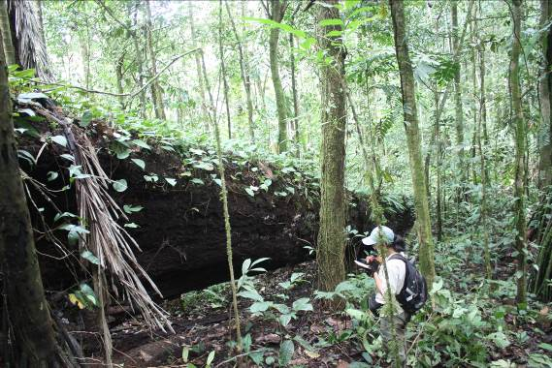
Actividades del Objetivo 2
Mejorar la capacidad de gestión de las especies forestales CITES con énfasis en Swietenia macrophylla King.

Slide 13



Diseño de la metodología, protocolos y formularios para conocer la percepción de las comunidades con relación al manejo forestal sostenible y conservación de S. macrophylla
Análisis de la percepción e interés de las comunidades con relación al aprovechamiento y conservación de S. macrophylla
Identificación de actores vinculados
Notes:
SE ELIMINO ACT 1.3 Diseño de la metodología para conocer la percepción de las comunidades en relación al manejo forestal sostenible y conservación de Swietenia macrophylla

Slide 14
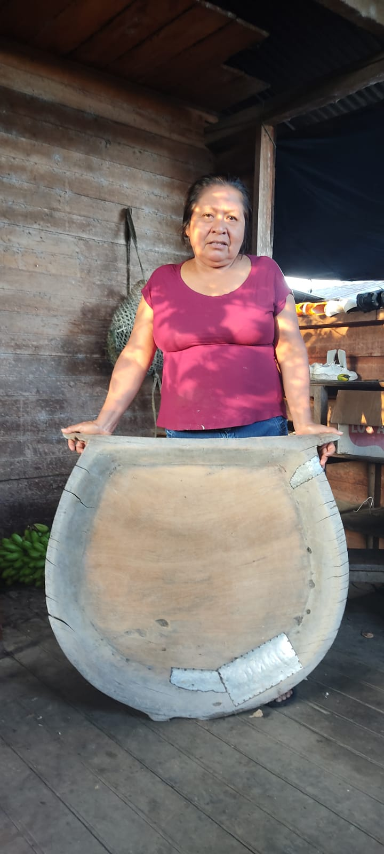
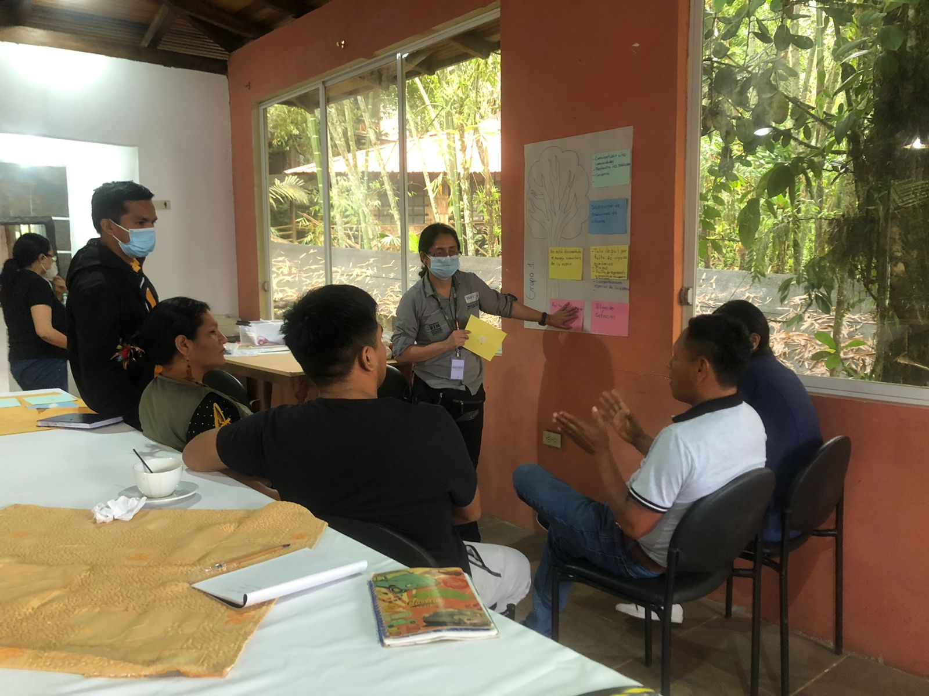
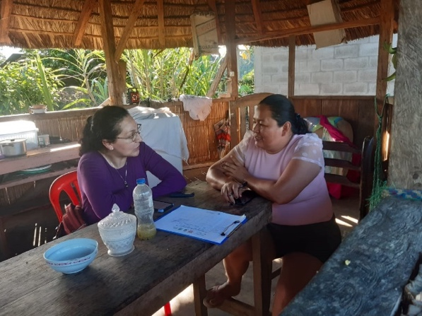
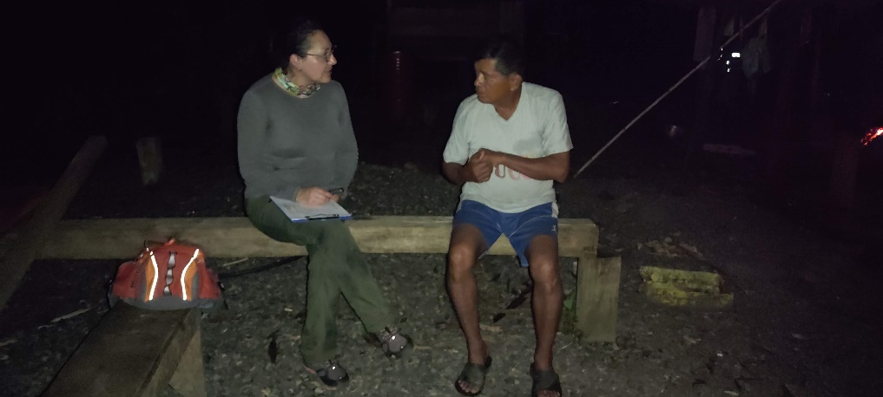
ApMetodología de percepción
Mapeo de Actores
Metodología para conocer la percepción sobre la conservación y el manejo sostenible de Swietenia macrophylla (ahuano/caoba)
Notes:
Metodología para percepción: Encuestas (a toda la comunidad), entrevistas a profundidad (Dirigentes comunitarios) y grupos focales (PAKKIRU)
Percepción: Se hizo un análisis de percepción, uso y manejo del ahuano
Mapeo de Actores: Esfuerzo conjunto entre el componente social (información levantada en campo) y consultora del plan de acción (talleres virtuales con academia, empresa, entes de control), entrevistas a actores relevantes y talleres presenciales con la comunidad).

Slide 15
Conclusiones Generales
Los registros de las poblaciones naturales de Swietenia macrophylla en Ecuador se ubican exclusivamente en la Amazonía ecuatoriana. Sin embargo, existen plantaciones en la costa y en la sierra sur que corresponden a semillas importadas de Centroamérica y otras introducidas desde la Amazonía.
Aunque el muestreo de las dos poblaciones presentó valores bajos de árboles adultos, sí permitieron comprobar que los individuos requieren determinadas características para establecerse y crecer. Entre estas: terrenos sobre los 560 msnm, con pendientes no mayores a 30°, bien drenados, con alta disponibilidad de luz y que no hayan sido expuestos a disturbios recientes. La inclusión de estas variables puede aportar a ajustar el modelo de distribución de ahuano, para escoger sitios a censar en futuros estudios.
Las poblaciones de ahuano muestran dos picos en la abundancia según el tamaño, el uno para individuos mayores a 60 cm de DAP y el otro para individuos menores a 30 cm de altura. No existe casi ningún individuo en las clases intermedias.
La regeneración natural está representada mayormente por plántulas con una altura menor a 1 m con hojas simples y pocas veces compuestas, que crecen alrededor de los árboles grandes. Se estima que algunas de estas plants no subsisten por la falta de luz y otras por herbivoría.
Estos resultados son similares a los encontrados por el MAATE en 2014.

Slide 16
Conclusiones Generales
El árbol de ahuano se encuentra en la memoria de la población entrevistada, el conocimiento del mismo es un conocimiento principalmente masculino que se trasmite de abuelos/padres a hijos.
Las prácticas asociadas al ahuano parten del conocimiento de la calidad de la madera. Actualmente, si bien existe el conocimiento sobre los usos, su práctica es mínima, por la poca cantidad de árboles existentes.
En Arajuno existió un auge de la extracción del ahuano por parte de madereros, que no eran de la zona.
Existe un conocimiento de la relación del árbol con otras especies animales y vegetales, por lo que su conservación garantiza la vida de estas.
La idea del manejo sustentable generó expectativas en las comunidades entrevistadas cuanto a las posibles acciones que pueden articularse para mantener la especie desde esta visión, que integra la importancia para la cultura, el ecosistema, pero también desde una visión económica.
Las acciones que se implementan para la conservación y manejo de los recursos de Swietenia macrophylla no serán exitosas sin el compromiso y la constante cooperación de los actores directos de las comunidades de la Amazonia, sector forestal, academia y ONG’s.

Slide 17
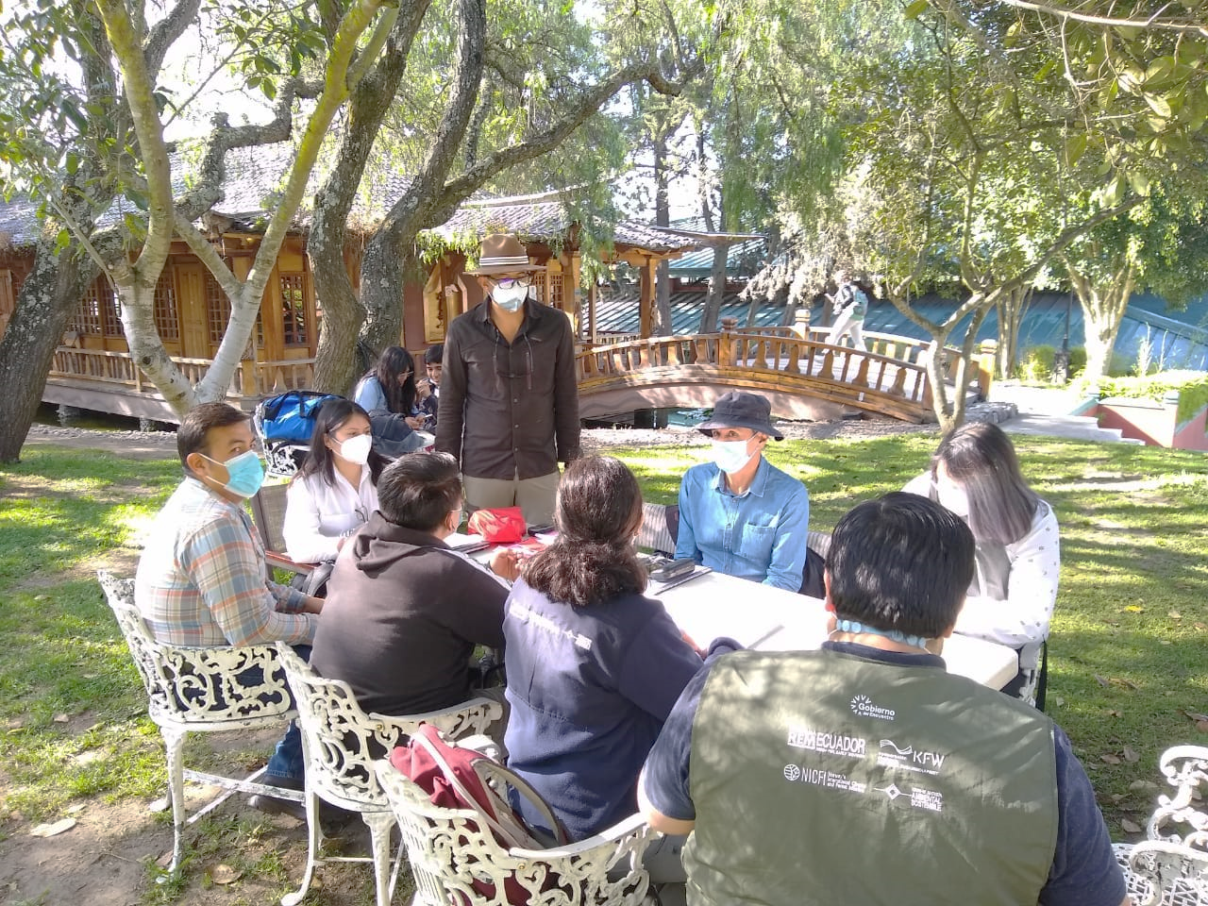
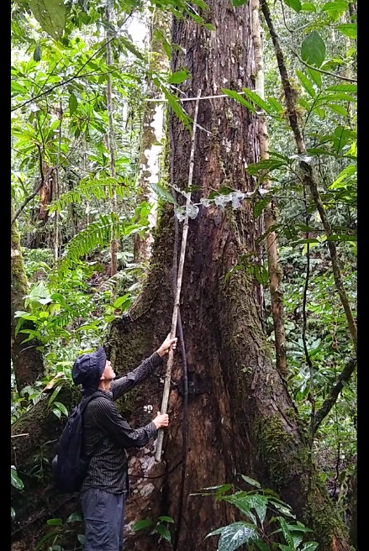
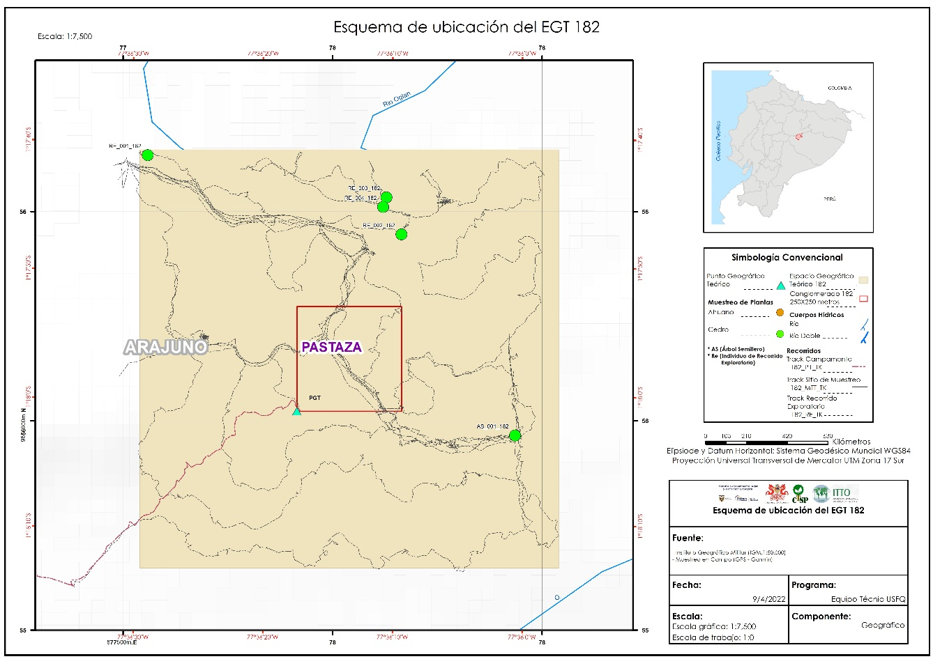
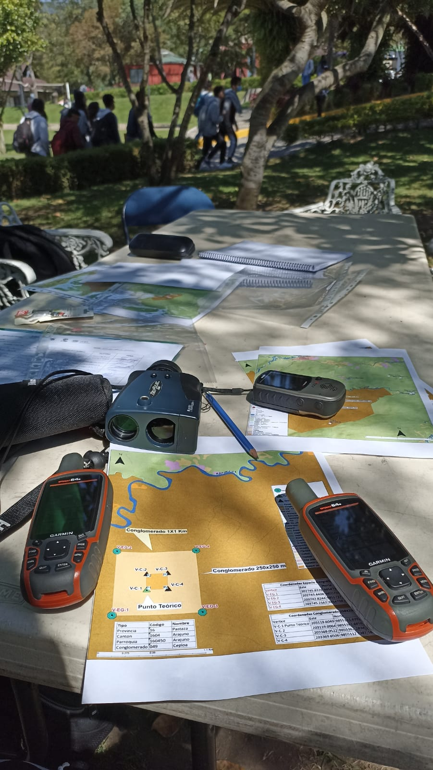

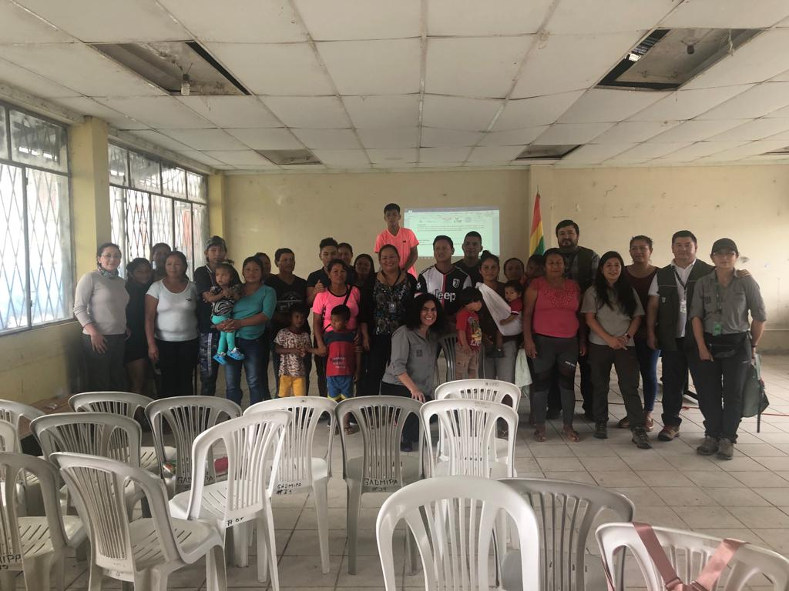
Lecciones aprendidas por el proyecto desarrollado en Ecuador
Trabajo coordinado interinstitucional entre academia y sector público
Levantamiento de información en oficina y territorio
Los productos son complementarios a otras iniciativas y pueden analizarse en conjunto.
Planificación con rigor científico y productos
homologados para integrarse a requerimientos institucionales en Ecuador para fortalecer la
gobernanza forestal.
Inclusión de actores de diversos sectores en la toma de decisiones sobre el manejo sostenible de la especie.

Slide 18
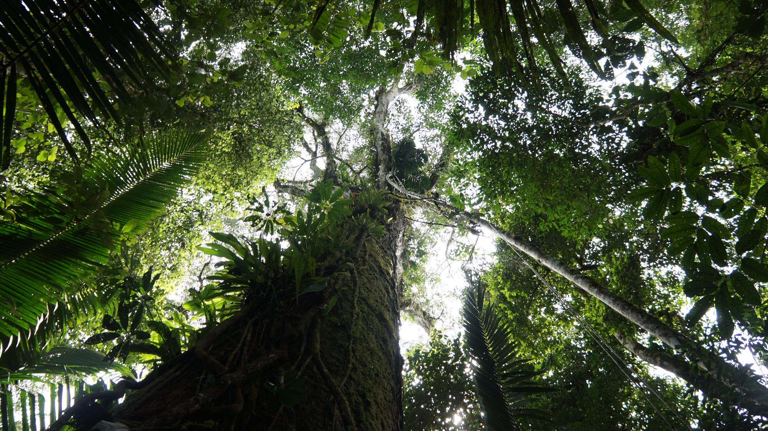
Preguntas

